Slide 1
Trường Tiểu học Nguyễn Văn Cừ
CHÀO MỪNG QUÝ THẦY CÔ
VỀ DỰ GIỜ THĂM LỚP
Giáo viên : Nguyễn Thị Ngọc Thảo
Môn : Công nghệ
Lớp : 3E

Slide 2
KHỞI ĐỘNG

Slide 3
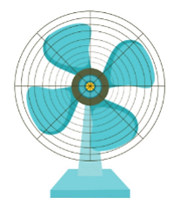

Slide 4
Theo em, quạt điện có tác dụng gì?
A. Tạo ra gió giúp làm mát.
B. Giúp làm giảm tiếng ồn.
C. Dùng để trang trí.

Slide 5
Theo em, bộ phận lồng quạt có tác dụng làm gì?
A. Chứa động cơ của quạt.
B. Tạo ra gió.
C. Bảo vệ cánh quạt và an toàn cho người sử dụng.

Slide 6
Bộ phận nào của quạt điện có tác dụng tạo ra gió?
A. Các nút điều khiển.
B. Cánh quạt.
C. Tuốc năng.
D. Hộp động cơ quạt.

Slide 7
Theo em, bộ phận nào của quạt điện có tác dụng bật, tắt và điều chỉnh tốc độ quay của cánh quạt?
A. Tuốt năng.
B. Cánh quạt.
C. Dây nguồn.
D. Các nút điều khiển.

Slide 8
Thứ hai ngày 14 tháng 10 năm 2024
Công nghệ
Sử dụng quạt điện (tiết 2)

Slide 9
1. Sử dụng quạt điện đúng cách.
Em hãy sắp xếp các bước trong Hình 4 theo thứ tự hợp lí khi sử dụng quạt điện
Đặt quạt trên bề mặt bằng phẳng, chắc chắn
b) Tắt quạt khi không sử dụng
c) Bật quạt và chọn tốc độ quay của cánh quạt
d) Điều chỉnh hướng gió
Hình 4

Slide 10
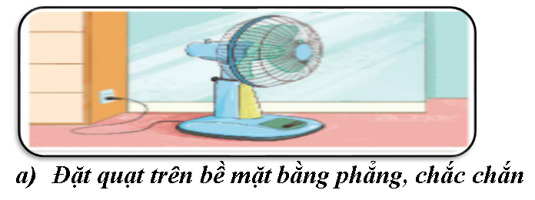
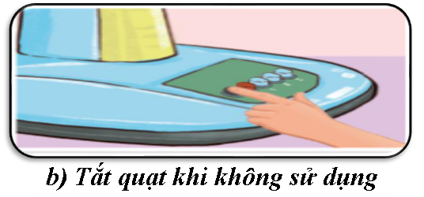
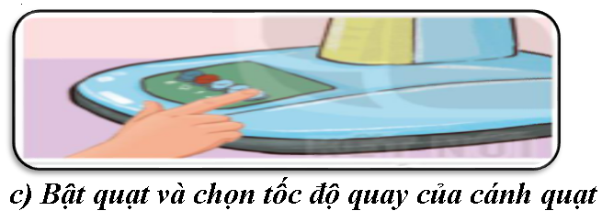
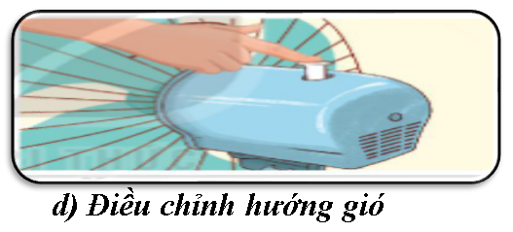
1. Sử dụng quạt điện đúng cách.
Bước 1 | Bước 2 | Bước 3 | Bước 4

Slide 11
1. Sử dụng quạt điện đúng cách.

Slide 12
THỰC HÀNH

Slide 13
Yêu cầu khi thực hành
Không tiếp xúc trực tiếp vào nguồn điện.
Thực hiện lần lượt các bước sử dụng quạt điện vừa học.
Nhóm trưởng quan sát, hỗ trợ và nhận xét bạn trong quá trình thực hành.

Slide 14
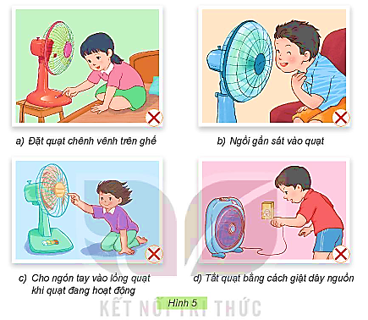
2. Sử dụng quạt điện an toàn.
Em hãy cho biết tại sao các tình huống sử dụng quạt điện trong Hình 5 là mất an toàn?
Thảo luận nhóm

Slide 15
2. Sử dụng quạt điện an toàn.
a) Đặt quạt chênh vênh trên ghế
b) Ngồi gần sát vào quạt
Có thể làm quạt dễ bị đổ, gây hỏng hóc, chập điện hoặc những sự cố khác.
Có thể làm cho khí lạnh và vi khuẩn trong không khí dễ thâm nhập vào cơ thể hoặc có thể có nguy cơ mất an toàn nếu quạt đổ vào người.

Slide 16
2. Sử dụng quạt điện an toàn.
c) Cho ngón tay vào lồng quạt khi quạt đang hoạt động
d) Tắt quạt bằng cách giật dây nguồn
Cho ngón tay vào lồng quạt đang hoạt động rất nguy hiểm, nguy cơ bị tai nạn rất cao.
Có thể làm đứt dây khiến hở điện, mất an toàn, có thể bị điện giật gây nguy hiểm.

Slide 17
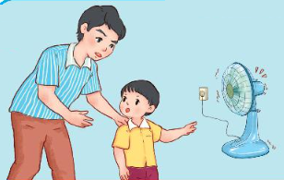
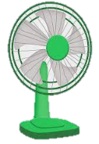
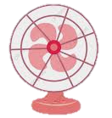
Khi sử dụng, nếu quạt điện phát ra tiếng kêu khác thường hoặc bị rung lắc, cần nhanh chóng tắt quạt và báo với người lớn để đảm bảo an toàn.

Slide 18
VẬN DỤNG
Em hãy chia sẻ với bạn:
- Trong gia đình em có những loại quạt điện nào? Mỗi loại quạt được dùng ở đâu và trong trường hợp nào?
- Cách sử dụng quạt điện đúng cách và an toàn.

Slide 19
L
L
LOVE
TẠM BIỆT VÀ HẸN GẶP LẠI
G
PIRCE
L
S
T
H
L

